Slide 1
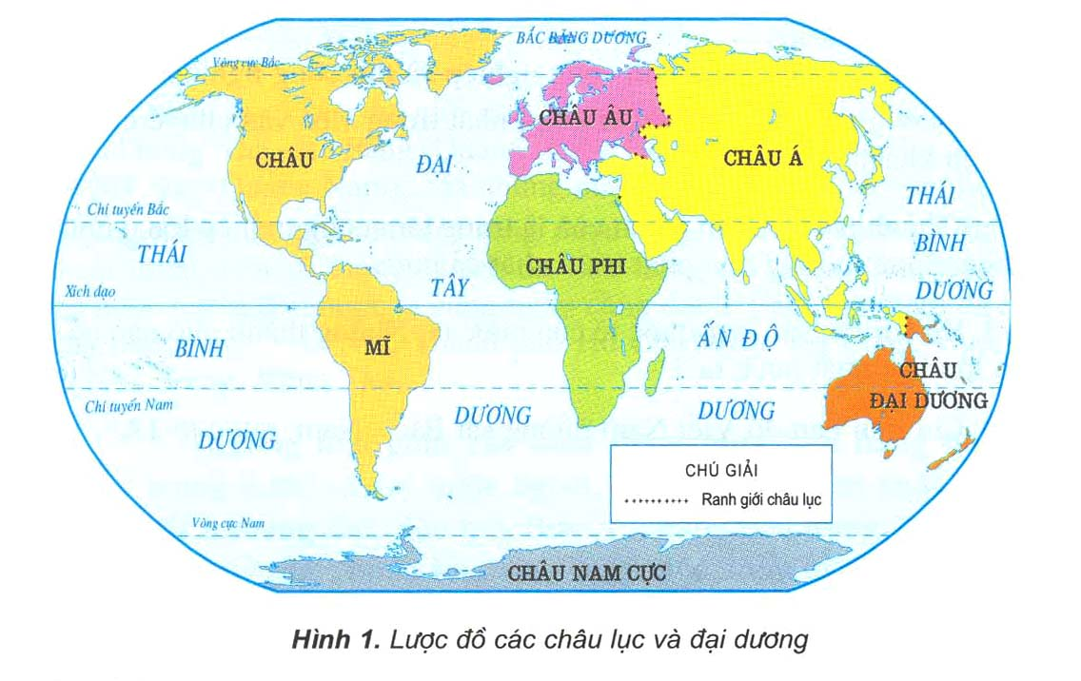
Địa lí
CHÂU ĐẠI DƯƠNG VÀ CHÂU NAM CỰC

Slide 2

KHỞI ĐỘNG
Dân cư châu Mĩ có đặc điểm gì nổi bật ?

Slide 3
Địa lí
CHÂU ĐẠI DƯƠNG VÀ CHÂU NAM CỰC
1. Châu Đại Dương
a. Vị trí địa lí, giới hạn

Slide 4
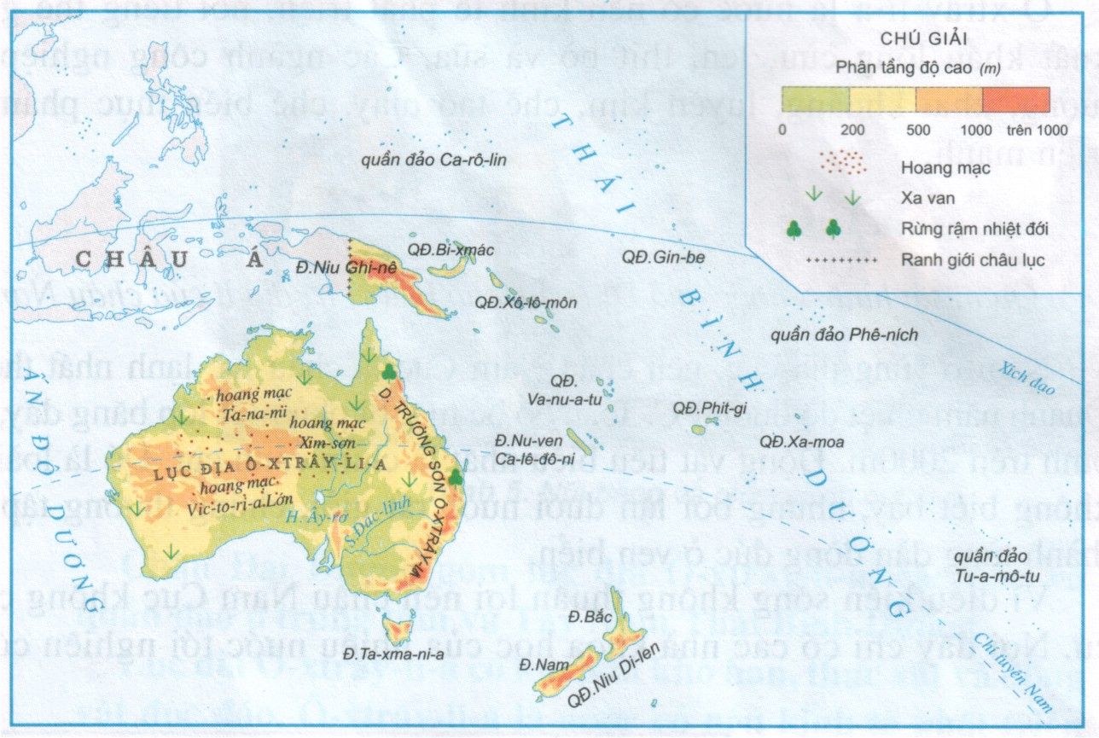
LƯỢC ĐỒ TỰ NHIÊN CHÂU ĐẠI DƯƠNG

Slide 5
Địa lí
CHÂU ĐẠI DƯƠNG VÀ CHÂU NAM CỰC
1. Châu Đại Dương
a. Vị trí địa lí, giới hạn
- Lục địa Ô-xtrây-li-a nằm ở bán cầu Nam hay bán cầu Bắc?
- Đọc tên và chỉ vị trí một số đảo, quần đảo thuộc châu Đại Dương.

Slide 6
- Cho biết lục địa Ô-xtrây-li-a nằm ở bán cầu Nam hay bán cầu Bắc?
- Đọc tên và chỉ vị trí một số đảo, quần đảo thuộc châu Đại Dương.
LƯỢC ĐỒ TỰ NHIÊN CHÂU ĐẠI DƯƠNG

Slide 7

Địa lí
CHÂU ĐẠI DƯƠNG VÀ CHÂU NAM CỰC
1. Châu Đại Dương
a. Vị trí địa lí, giới hạn
b. Đặc điểm tự nhiên
Tiêu chí | Châu Đại Dương
 | Lục địa Ô-xtrây-li-a | Các đảo và quần đảo
Khí hậu
Thực vật và Động vật
Khô hạn, phần lớn diện tích là hoang mạc và xa-van.
Khí hậu nóng ẩm.
Thực vật: bạch đàn và cây keo.
Động vật: thú có túi Căng-gu-ru,
gấu Cô-a-la,…
Rừng rậm hoặc rừng dừa bao phủ.

Slide 8
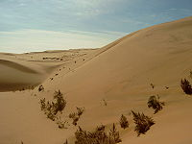
Địa lí
CHÂU ĐẠI DƯƠNG VÀ CHÂU NAM CỰC
Hoang mạc

Slide 9
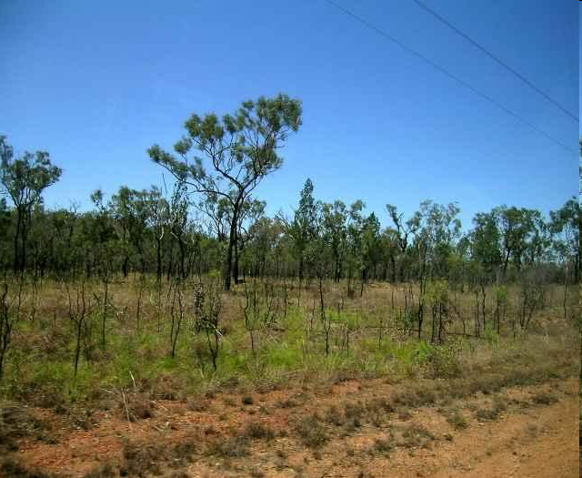
Xa van

Slide 10
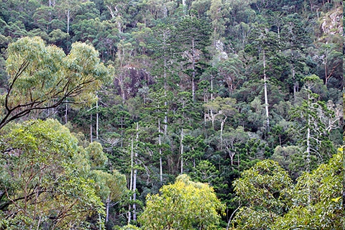
Rừng rậm

Slide 11
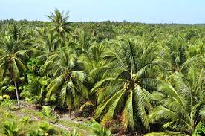
Rừng dừa

Slide 12
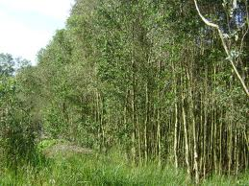
Cây bạch đàn

Slide 13
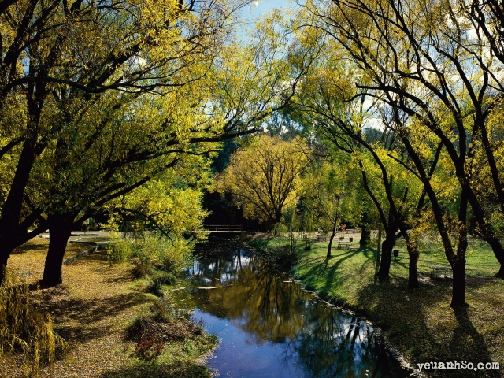
Cây keo

Slide 14
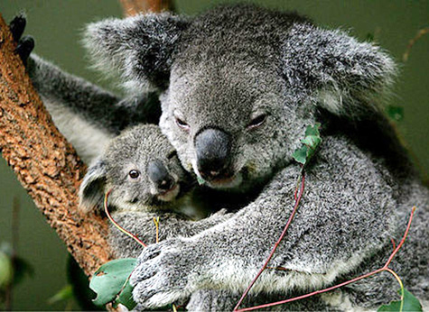
Gấu Cô-a-la

Slide 15
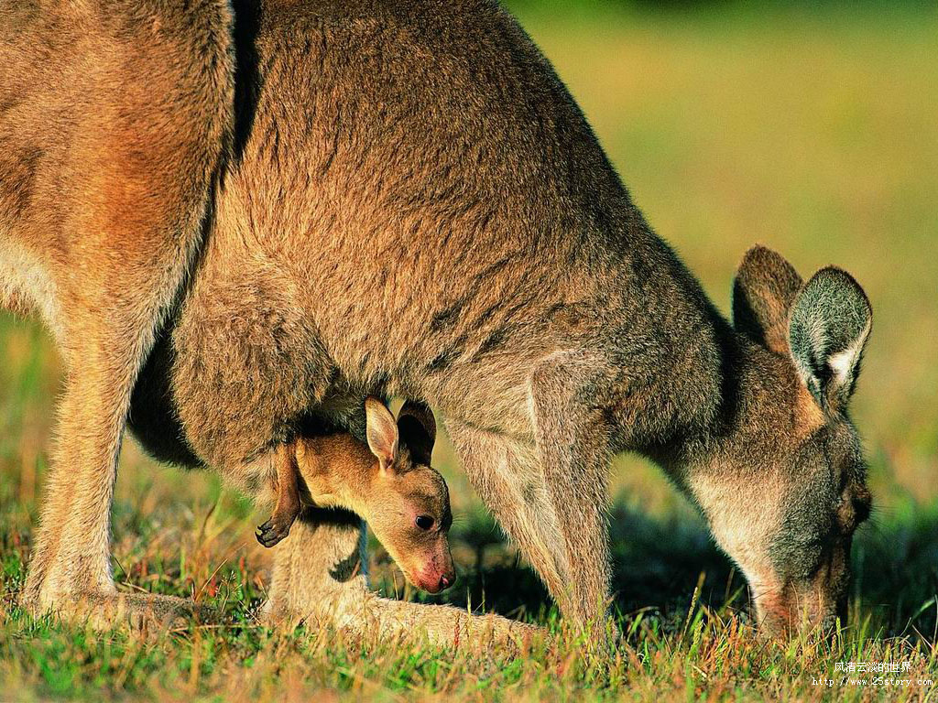
Căng-gu-ru

Slide 16
Địa lí
CHÂU ĐẠI DƯƠNG VÀ CHÂU NAM CỰC
1. Châu Đại Dương
a. Vị trí địa lí, giới hạn
b. Đặc điểm tự nhiên
- Nêu sự khác biệt của tự nhiên giữa phần lục địa Ô-xtrây-li-a với các đảo, quần đảo.
Tiêu chí | Châu Đại Dương
 | Lục địa Ô-xtrây-li-a | Các đảo và quần đảo
Khí hậu
Thực vật và Động vật
Khô hạn, phần lớn diện tích là hoang mạc và xa-van.
Khí hậu nóng ẩm.
Thực vật: bạch đàn và cây keo.
Động vật: thú có túi Căng-gu-ru,
gấu Cô-a-la,…
Rừng rậm hoặc rừng dừa bao phủ.

Slide 17
Địa lí
CHÂU ĐẠI DƯƠNG VÀ CHÂU NAM CỰC
1. Châu Đại Dương
a. Vị trí địa lí, giới hạn
b. Đặc điểm tự nhiên
c. Người dân và hoạt động kinh tế
Châu lục | Diện tích (triệu km²) | Dân số năm 2004 (triệu người)
Châu Á Châu Mĩ Châu Phi Châu Âu Châu Đại Dương Châu Nam Cực | 44 42 30 10 9 14 | 4054 941 973 732 34,3
Bảng số liệu về diện tích và dân số các châu lục

Slide 18
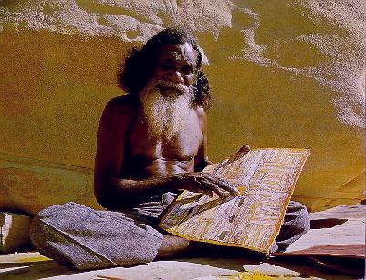
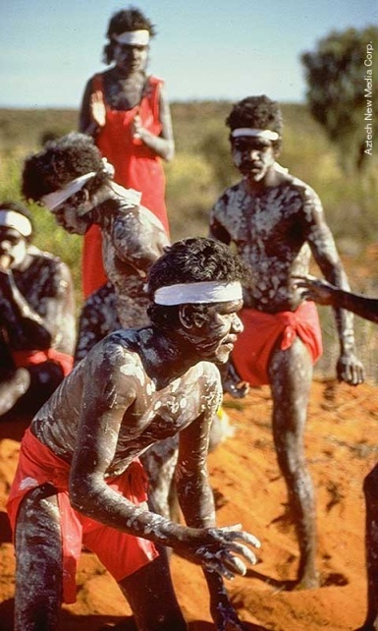


Địa lí
CHÂU ĐẠI DƯƠNG VÀ CHÂU NAM CỰC
1. Châu Đại Dương
1. Châu Đại Dương
a. Vị trí địa lí, giới hạn
b. Đặc điểm tự nhiên
c. Người dân và hoạt động kinh tế
Thành phần dân cư
Dân cư ở lục địa Ô-xtrây-li-a và các đảo có gì khác nhau?
Dân bản địa
Dân nhập cư

Slide 19
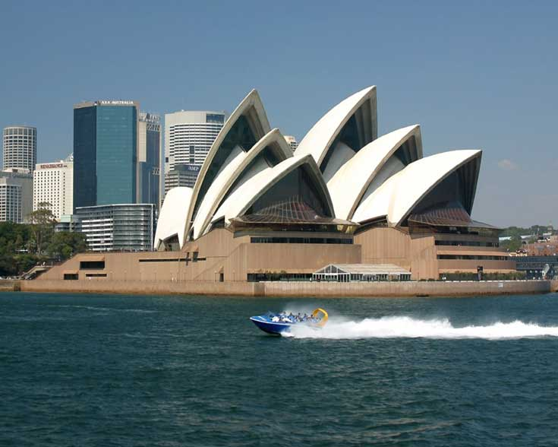
Địa lí
CHÂU ĐẠI DƯƠNG VÀ CHÂU NAM CỰC
1. Châu Đại Dương
a. Vị trí địa lí, giới hạn
b. Đặc điểm tự nhiên
c. Người dân và hoạt động kinh tế
Châu Đại Dương có số dân ít nhất trong các
châu lục có dân cư sinh sống. Ô-xtrây-li-a là
nước có nền kinh tế phát triển nhất ở châu lục
này.

Slide 20
Địa lí
CHÂU ĐẠI DƯƠNG VÀ CHÂU NAM CỰC

Slide 21
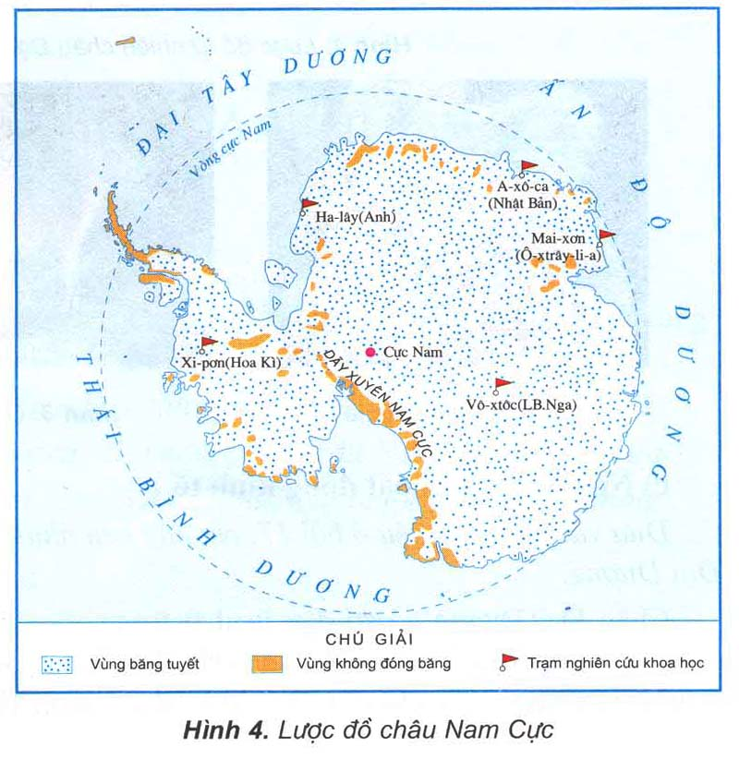
Địa lí
CHÂU ĐẠI DƯƠNG VÀ CHÂU NAM CỰC
1. Châu Đại Dương
2. Châu Nam Cực
Nêu đặc điểm tự nhiên tiêu biểu của châu Nam Cực?
Châu Nam Cực là châu lục lạnh nhất thế giới. Động vật tiêu biểu là chim cánh cụt, không có dân cư sinh sống.

Slide 22
Địa lí
CHÂU ĐẠI DƯƠNG VÀ CHÂU NAM CỰC
1. Châu Đại Dương
2. Châu Nam Cực
Châu Nam Cực
Vị trí: nằm ở
vùng địa cực
Khí hậu :
lạnh nhất
thế giới
Động vật: tiêu
biểu là chim
cánh cụt
Dân cư: không
có dân cư
sinh sống

Slide 23
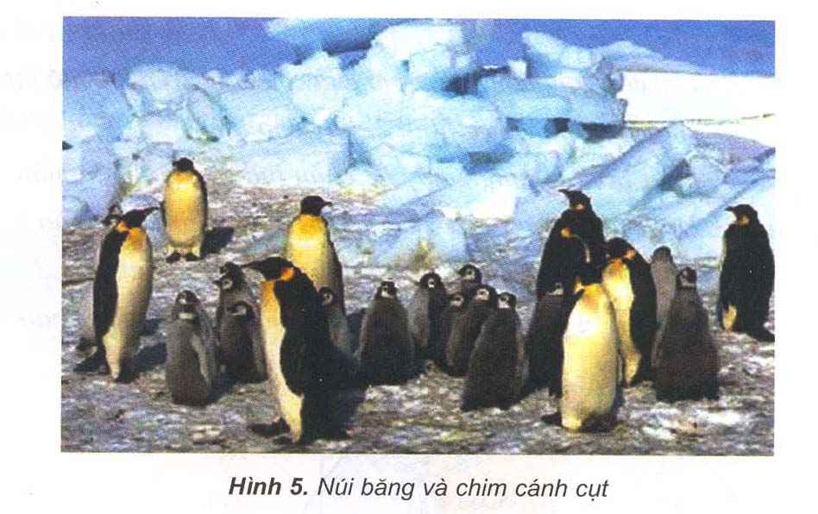
Địa lí
CHÂU ĐẠI DƯƠNG VÀ CHÂU NAM CỰC

Slide 24
Địa lí
CHÂU ĐẠI DƯƠNG VÀ CHÂU NAM CỰC
1. Châu Đại Dương
2. Châu Nam Cực
Châu Đại Dương gồm lục địa Ô-xtrây-li-a, các đảo và
quần đảo ở trung tâm và Tây Nam Thái Bình Dương.
Lục địa Ô-xtrây-li-a có khí hậu khô hạn, thực vật và
động vật độc đáo. Ô-xtrây-li-a là nước có nền kinh tế
phát triển nhất ở châu lục này.
Châu Nam Cực là châu lục lạnh nhất trên thế giới.

Slide 25






Ô chữ bí ẩn
1
2
3
4
5
6
Sự gợi ý là 4 câu hỏi cho 6 ô chữ. Trong mỗi câu trả lời có 1 hoặc 2 chữ cái của Ô chữ xuất hiện. Mỗi đội sẽ được quyền tự chọn 2 câu hỏi. Mỗi câu trả lời đúng được 10 điểm. Đội nào tìm ra được từ của ô chữ bí ẩn, trước khi lật hết 6 ô chữ được 40 điểm.

Slide 26


Ô chữ bí ẩn
C | H | Â | U | U | C
1
2
3
4
5
6
Nhấn vào số để chọn câu hỏi

Slide 27
Câu 1
Là từ có 7 chữ cái, chỉ tên một vùng cắt ngang Trái Đất theo chiều ngang, chia Trái Đất thành nửa bán cầu Bắc và nửa bán cầu Nam
(Là vùng gì ?)
Đáp án

Slide 28
Câu 2
Là từ có 16 chữ cái chỉ tên một kỳ quan thế giới ở Trung Quốc
(Tên gì ?)
Đáp án

Slide 29
Câu 3
Kim Tự Tháp là kỳ quan của nước nào ?
(Nước tên gì ?)
Đáp án

Slide 30
Câu 4
Châu lục nào lạnh nhất thế giới ?
(Châu nào?)
Đáp án

Slide 31

XÍCH ĐẠO
Xuất hiện 2 chữ C trong ô chữ
C
C

Slide 32
VẠN LÍ TRƯỜNG THÀNH
Xuất hiện 1 chữ H trong ô chữ
H

Slide 33
AI CẬP
Xuất hiện 1 chữ Â trong ô chữ
Â

Slide 34

CHÂU NAM CỰC
Xuất hiện 2 chữ U trong ô chữ
U
U

Slide 35
Đáp án
Ô chữ bí ẩn
C
H
Â
U
Ú
C
1
2
3
4
5
6

